Slide 1
HARMONISATION
DES CHAKRAS

Slide 2
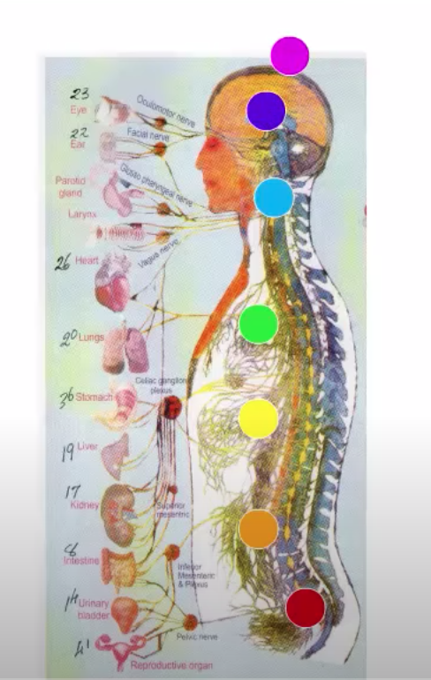
Chakras & physiologie
Roues d’énergie
Connexion corps (hardware) - esprit (software)
Recevoir, Assimiler, Stocker, Exprimer
Besoin de ramener la spiritualité dans le corps
Organes du corps énergétique
Carte énergétique (comme Google Maps !)

Slide 3
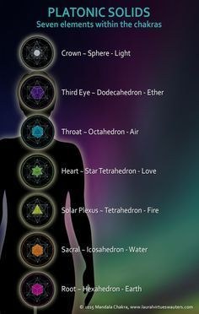
Chakras & éléments
Architecture entre ciel & terre
1 lié à la terre : gagner sa vie, être en bonne santé, avoir un rapport avec ce monde.
2 est l'eau dans le récipient (créativité, sexualité) : chakra sacré.
3 monte dans le feu : vitalité, je peux y arriver, pouvoir
4 avec l'air : amour - nous sommes entourés d'air, on ne peut pas le voir mais il est partout + les relations
5 : communication et expression
6: imagination, intuition
7: la conscience est une essence miraculeuse, lorsque nous l'étendons, beaucoup de belles choses se produisent.

Slide 4
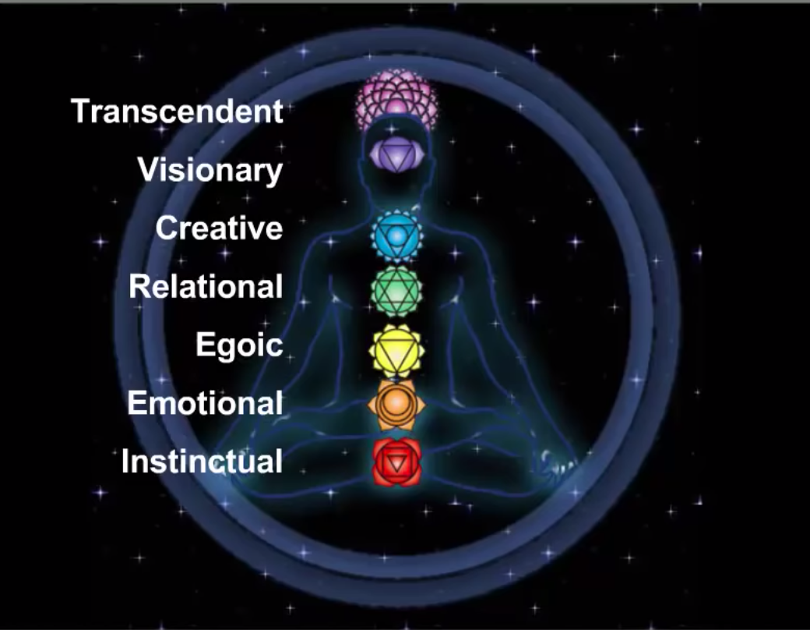

Slide 5
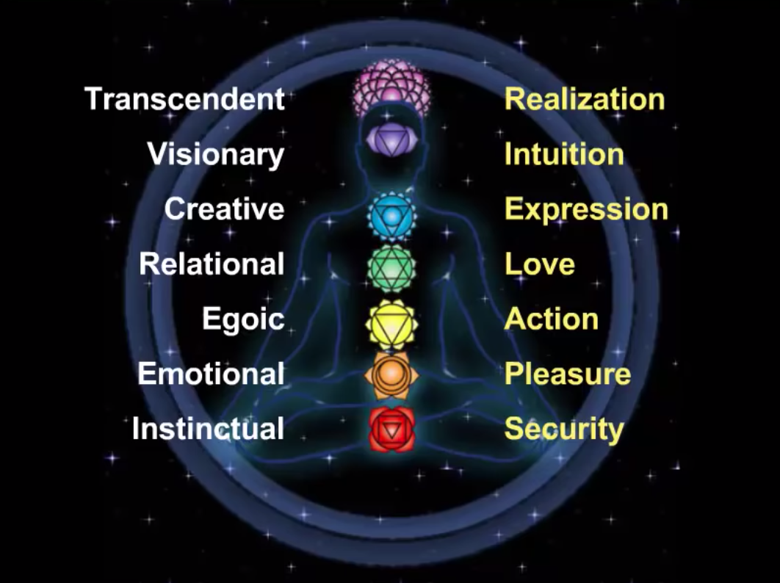
DÉVELOPPEMENTS
PROBLÈMES

Slide 6
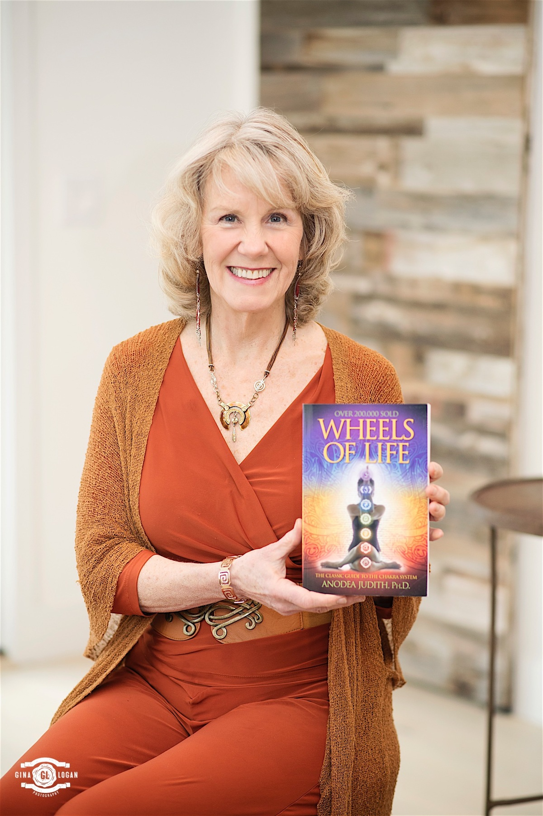
C’est quoi un chakra ?
Centre d’énergie
État de conscience
Un programme
Un portail entre le monde intérieur et le monde extérieur
Une métaphore
Points sacrés - centres du mystères
Étapes de l’évolution de la conscience collective

Slide 7
Une définition qui rassemble
Un centre d’organisation pour
La réception
L’assimilation
La Transmission
de la force de vie (Prana, Chi…)

Slide 8
CHAKRAS & HUILES ESSENTIELLES

Slide 9
EXERCICE:
EXPÉRIMENTER LE MOUVEMENT DES CHAKRAS

Slide 10
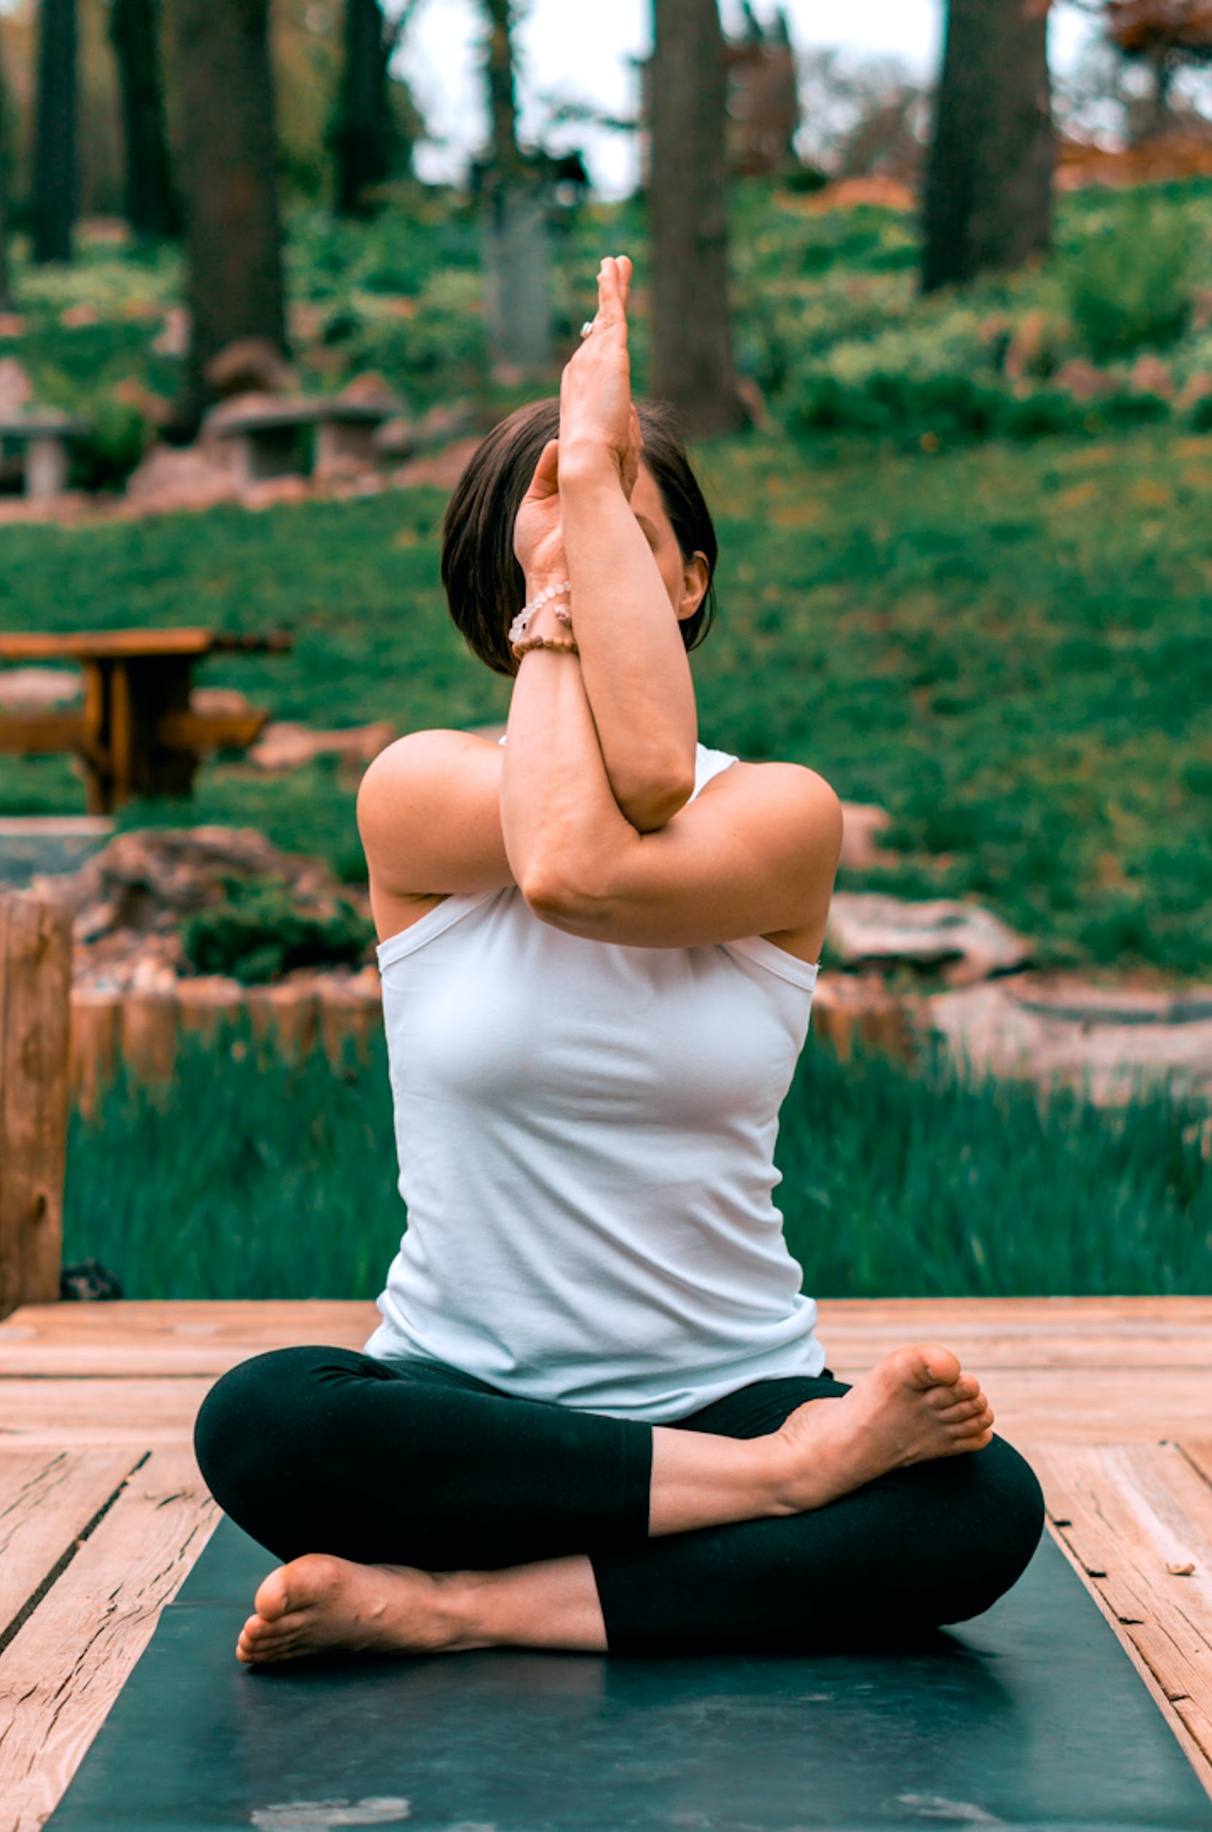
Le lien entre yoga & chakras
Le système des chakras vient du yoga
“Yog” = Union
Période tantrique de la philosophie du yoga

Slide 11
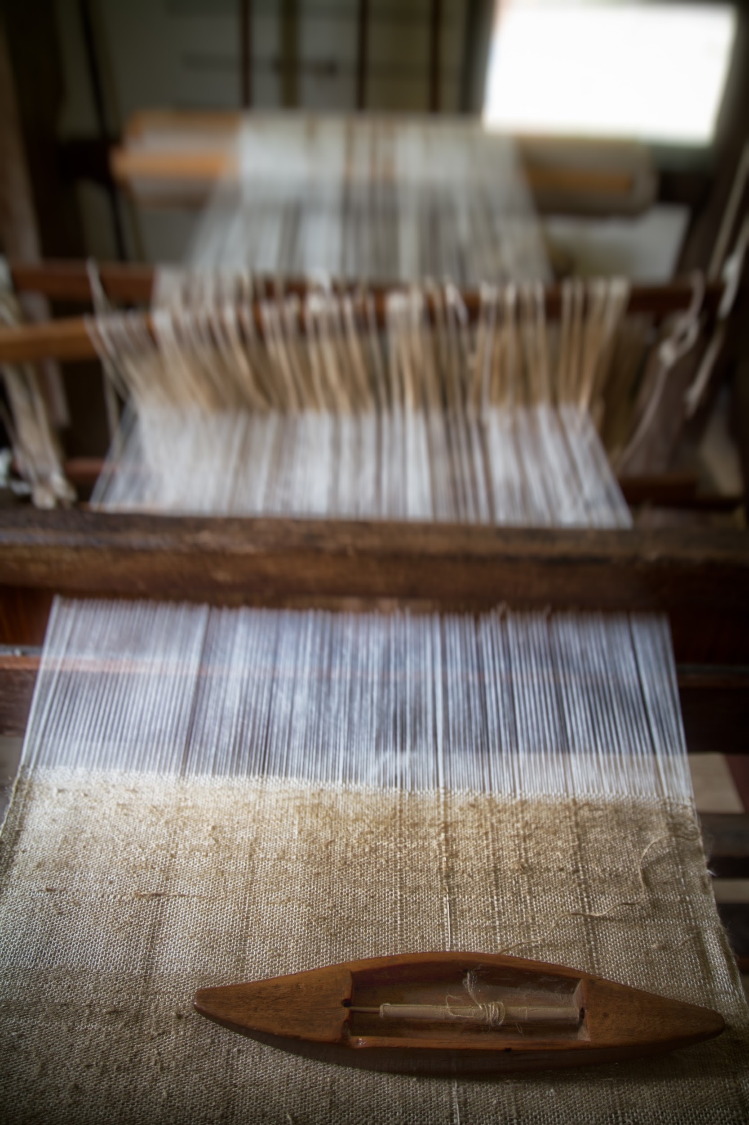
Tisser sa vie
Terre & Ciel
Matière & Esprit
Corps & Esprit
Intérieur & Extérieur
Masculin & Féminin
Expansion & Contraction
Force & Souplesse

Slide 12
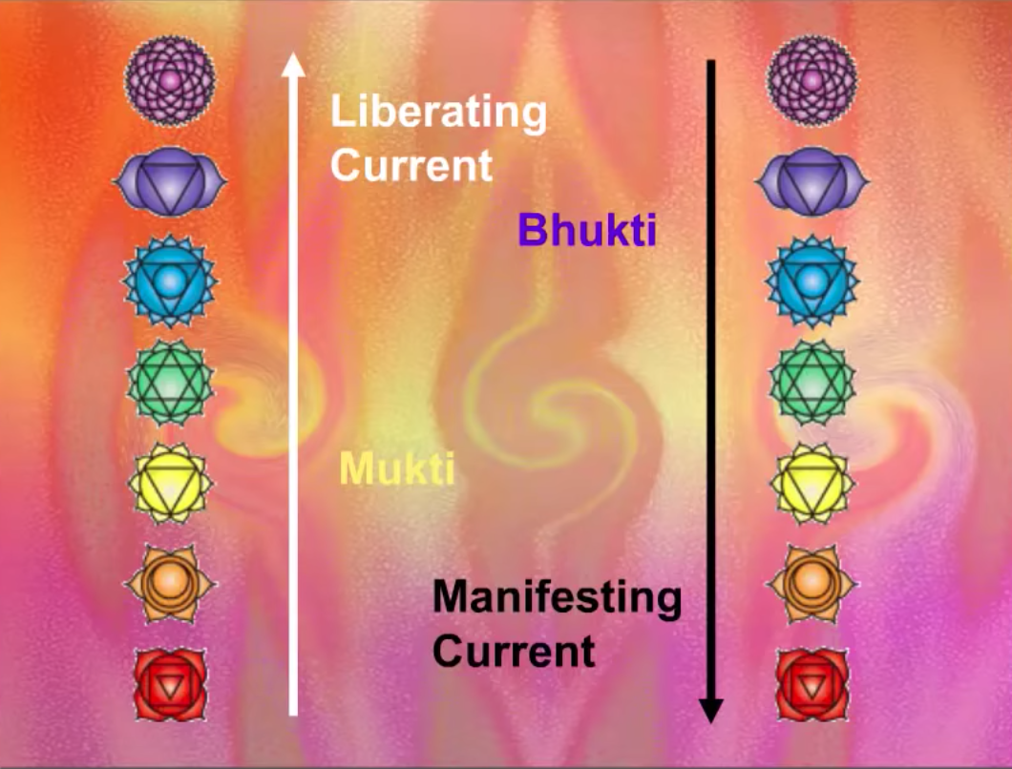

Slide 13
LES CHAKRAS

Slide 14
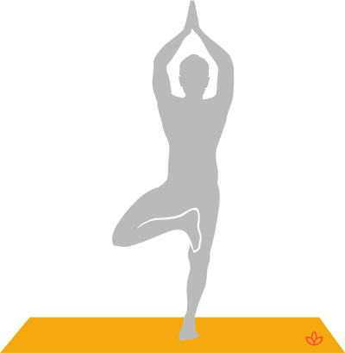
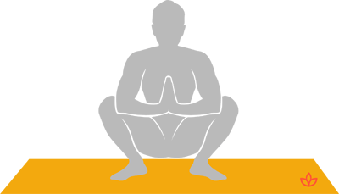
Muladhara - chakra racine
Vrksasana - posture de l’arbre
Malasana - posture de la guirlande

Slide 15
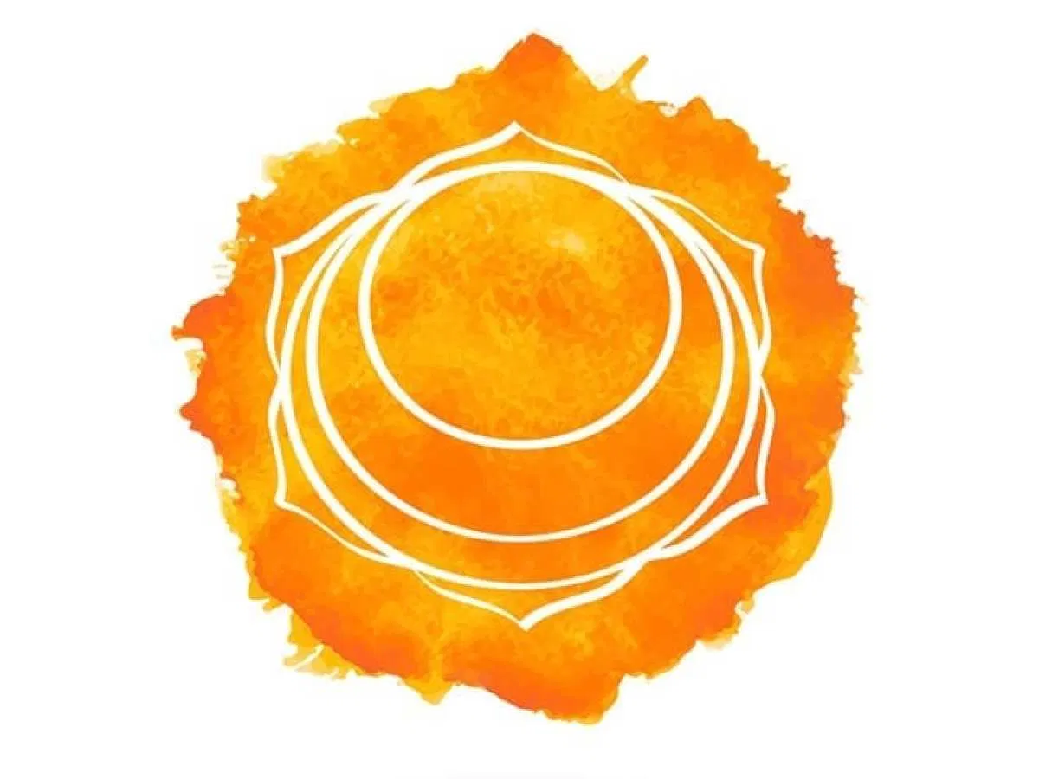
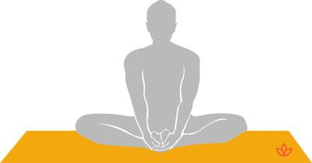
Svadhisthana - chakra sacré
Baddha konasana - posture du papillon

Slide 16
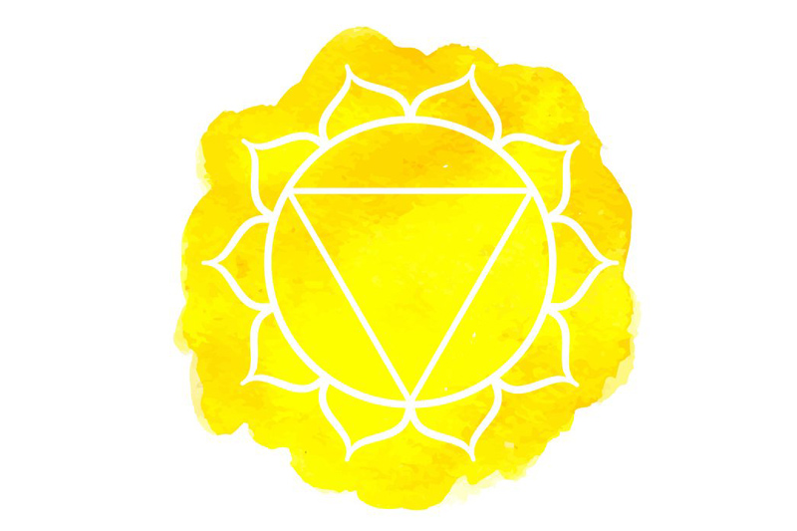
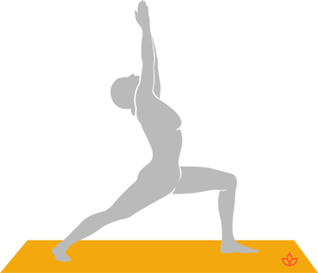
Manipura - chakra solaire
Virabhadrasana 1- posture du guerrier 1

Slide 17
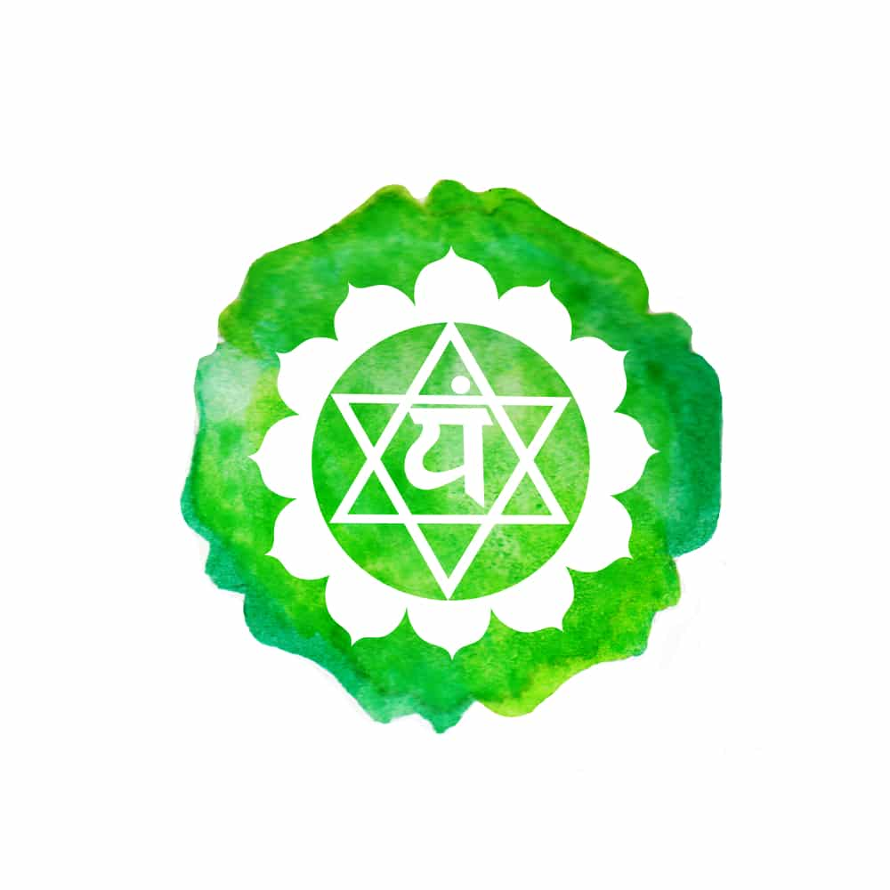
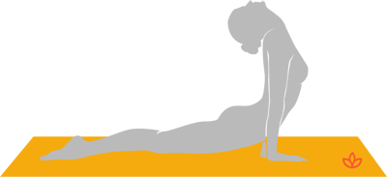
Anahata - chakra du coeur
Bhujangasana - posture du cobra

Slide 18
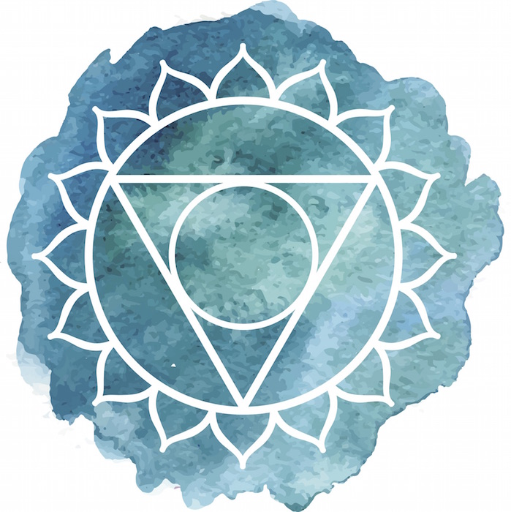
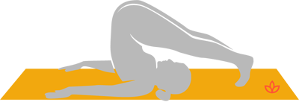
Vishuddha - chakra de la gorge
Halasana - posture de la charrue

Slide 19
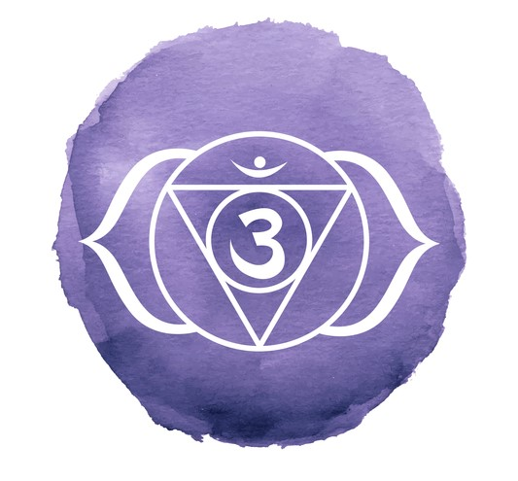
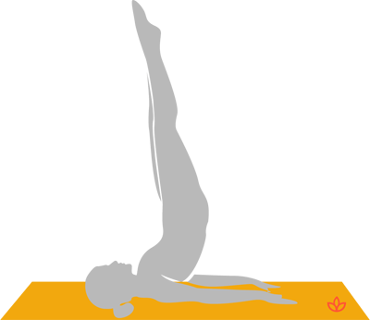
Ajna - chakra du 3ème oeil
Sarvangasana - posture de la chandelle

Slide 20
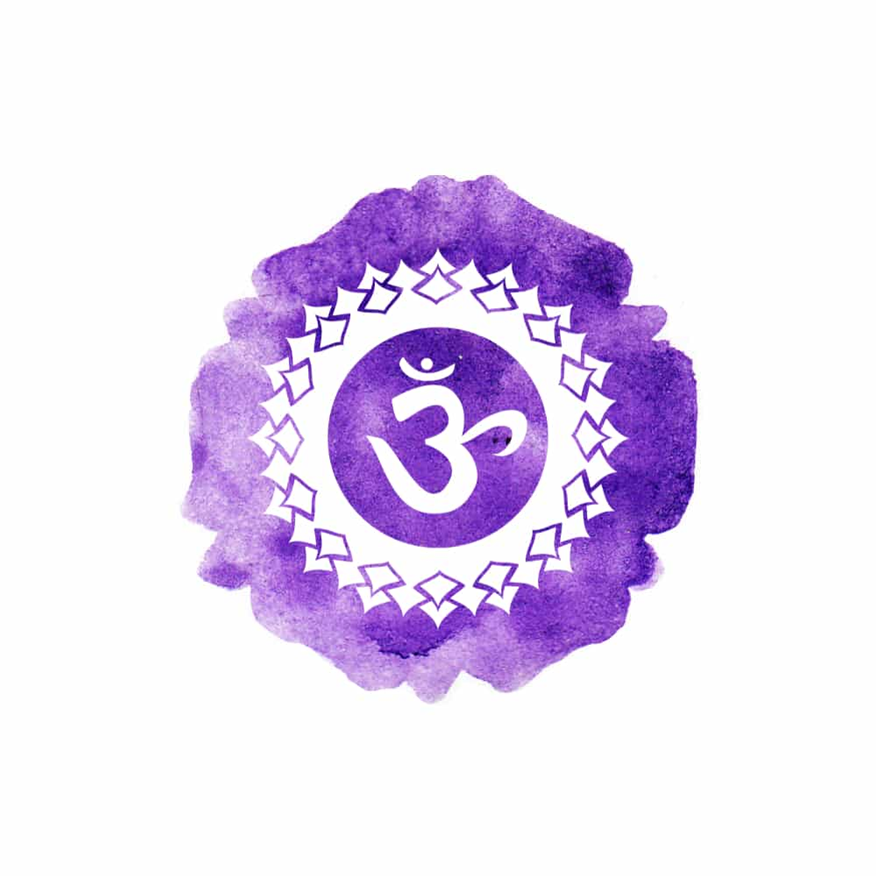
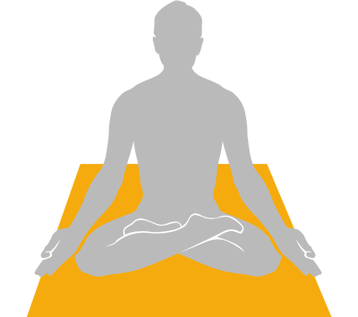
Sahasrara - chakra coronal
Padmasana - posture du lotus

